Slide 1
6G 数据底座 · 校准数字孪生 · 动作条件世界模型
项目进度汇报 — 从 338 万真实 MRO 样本到 3D 仿真平台
中国移动信息港 (昌平) 试点 · 方案一 (数据底座+可视化) + 方案二 (世界模型) 双线并行
2026 年 11 月 · 里程碑: 11/6 V0.1 首版 ✓ 11/13 V0.2 稳定演示 ✓ (均提前达成)

Slide 2
汇报目录
AGENDA
01 项目背景与两方案执行计划 Q4 双线并行 · 五项能力 · 里程碑
02 总体架构: 数据湖 + 数字孪生 + 世界模型 12 表数据底座 · 3GPP 结构孪生 · GRU-WM
03 数据底座建设成果 338 万 MRO 样本 · 12 张表 · 校准反事实数据
04 校准数字孪生引擎 (Twin) 同根动作族 · 统计保真度 · 业务流量模型
05 动作条件世界模型 (GRU-WM) 83,200 训练样本 · RMSE ↓10.1% · rollout 服务
06 3D 仿真平台演示 五层数据渲染 · hover/点击详情 · 智能问答 (截图)
07 统计保真度验证 (论文级) KS 检验 · 分位数覆盖 · 校准前后对照
08 论文进展与下一步计划 IEEEtran 骨架 · V0.5/V1 里程碑
6G 数据底座 · 校准数字孪生 · 动作条件世界模型 | 2026-11 进度汇报

Slide 3
01 · 项目背景与执行计划
两方案并行
方案一 · 数据底座 + 可视化
• 数据湖: 真实 MRO/MDT/PM/NRM 数据入湖, 12 张表
• 可视化工作台: KPI 时序 / 网络地图 / 校准对照
• 五项能力结果卡 (常驻数据来源标识)
• 试点: 中国移动信息港 (昌平) OSM 园区地图
方案二 · 世界模型训练 + 能力演示
• 动作条件 GRU 世界模型 (时间外推 rollout)
• 训练数据: 孪生同根反事实动作族 (现网拿不到)
• 推理服务化: twm_serve + /api/wm/rollout
• 端到端: 调参动作 → 信号/KPI 预测对照
五项能力 (两方案共同交付物)
① Radio map 重构 ② 新站覆盖预测 ③ 参数调整后信号预测 ④ KPI 预测 ⑤ 用户行为预测
核心理念: 「结构来自 3GPP, 参数来自数据」 — 每张结果卡常驻数据来源标识 (方案一 §四)
11/06 V0.1 首版
已达成 ✓
11/13 V0.2 稳定演示
已达成 ✓
11/27 V0.5 数据
计划中
12/31 V1 季度成果
计划中
6G 数据底座 · 校准数字孪生 · 动作条件世界模型 | 2026-11 进度汇报

Slide 4
02 · 总体架构
数据湖 → 孪生 → 世界模型 → 平台
① 数据湖 (datalake)
12 张表: action/cellperf/csi/episodes/link/map/mro/nrm/phy/site/sys/ue
338 万真实 MRO 样本入湖 · duckdb 查询
关键规模数字
2,733 行 核心代码 (twin + world-model + backend + frontend)
18 个 episodes (真实 12 + 反事实孪生 6)
83,200 世界模型训练样本 (同根动作族)
18.8k GRU-WM 参数量 (轻量可嵌入)
496 3D 场景 traces (65 建筑 + RSRP 栅格 + UE)
19 路 FastAPI 接口 (/api/scene3d, /api/chat, /api/wm/rollout…)
8 次 git commit (10/30 – 11/1, 双线持续集成)
② 校准数字孪生 (twin/)
3GPP 结构 (TR 38.901 UMa/UMi/RMa/InH) + 真实数据校准参数
同根动作族: 反事实分支 = 精确因果对照
③ 世界模型 (models/, twm_serve)
动作条件 GRU-WM v0.2 · 18.8k 参数 · 83,200 训练样本
时间外推 rollout: 未来 KPI/信号轨迹预测
④ 可视化平台 (frontend/, backend/)
index.html 数据底座工作台 + workbench.html 3D 仿真工作台
19 路 API · 五层渲染 · 智能问答
6G 数据底座 · 校准数字孪生 · 动作条件世界模型 | 2026-11 进度汇报

Slide 5
03 · 数据底座建设成果
datalake · 12 表
338 万
真实 MRO 样本
12 张
数据湖表 (duckdb)
65 栋
信息港 OSM 建筑
109 条
园区道路网
表清单与内容
mro 3.38M 行 · 真实测量报告 (RSRP/SINR/CQI, 来源: 现网)
ue 终端轨迹与业务 (每 episode 全量 UE 状态, 50ms 采样)
link 链路级测量 (RSRP/SINR/时延/丢包)
cellperf 基站 KPI (吞吐/连接数/PRB 利用率)
site / phy / nrm 站点工参 · 物理层 · NRM 参数配置
action 动作族记录 (同根反事实分支, 世界模型训练核心)
csi / map / episodes / sys 信道状态 · 地图 · 台账 · 系统
信息港 (昌平) 试点地图
• 选点: 中国移动国际信息港 (沙河镇, G6 以西)
• OSM Overpass 拉取 65 栋建筑轮廓 + 109 条道路
• ENU 投影以 (40.1515, 116.2335) 为原点
• 3 个锚点: 信息港一期 / 二期 / 6期
• 建筑高度: OSM 实测优先, 缺失按类型假设并标注来源
数据治理原则 (方案一 §四)
每张结果卡 / 每条数据带 source 标注 —「结构来自 3GPP,
参数来自数据」, 仿真值与真实值域分列不混用。
6G 数据底座 · 校准数字孪生 · 动作条件世界模型 | 2026-11 进度汇报

Slide 6
04 · 校准数字孪生引擎 (Twin)
同根反事实 · 统计保真
同根动作族 (论文核心贡献 ②)
同一初始状态 (同根) 出发, 施加不同动作 (下倾角/功率/
频点/新站) 生成反事实分支:
• 真实网络永远只能观测"已发生"的那一条轨迹
• 孪生给出精确因果对照 — offline RL 的关键数据
• 6 条 twin episode 已入库 (twin_01…06)
3GPP 结构 + 数据校准
• 传播模型: TR 38.901 UMa/UMi/RMa/InH, 结构固定
• 路损/阴影参数: 用 338 万真实 MRO 样本校准拟合
• 业务流量模型: 与真实统计同构 (到达/驻留/转移)
• 校准面板: 生成值 vs 真实值域实时对照 (index 页)
孪生引擎能力清单 (twin/)
engine.py 场景/传播/KPI 仿真内核 · episode 生成 · 动作施加
campus.py 信息港 OSM 园区地图 (建筑/道路/锚点, ENU 投影, 来源标注)
反事实分支 同根动作族 — 唯一能提供"如果当时…会怎样"的精确答案
业务模型 用户行为预测 (五项能力 ⑤): 轨迹关联 · 驻留/转移 · 群体分布
保真度验证 论文级 KS 检验 + 分位数覆盖 + 诚实报告 (详见 07 节)
6G 数据底座 · 校准数字孪生 · 动作条件世界模型 | 2026-11 进度汇报

Slide 7
05 · 动作条件世界模型 (GRU-WM)
方案二核心交付
83,200
训练样本 (同根动作族)
18.8k
模型参数 (GRU+head)
↓10.1%
RMSE vs 基线
200 帧
外推 rollout (10s)
模型设计
• 任务: 给定 (状态 s, 动作 a, 历史 h) 预测下一帧 KPI 向量
• 状态: RSRP/SINR/吞吐/时延/CQI 等 7 维; 动作: 下倾/功率等
• 架构: GRU 编码历史 + 动作嵌入 → MLP head 输出下一状态
• 自回归 rollout: 单步模型迭代外推 200 帧 (10 秒 @50ms)
训练要点
• 训练集: 18 episodes 中同根反事实族, 83,200 个转移样本
• 对照基线: 恒等外推 (persistence) 与线性外推
• 结果: 多步 RMSE 较基线降 10.1%, 轨迹形态保持
推理服务化与平台接入
• twm_serve.py: 独立推理服务, 加载 models/gru_wm.pt
• meta: gru_wm_meta.json 记录维度/归一化/训练配置
• /api/wm/rollout: 动作序列 → 预测轨迹 JSON
• index.html「世界模型 · 动作对照 Rollout」面板:
点击 Rollout 对照 → 真实轨迹 vs WM 预测双曲线
意义 (论文贡献 ③)
首次在 6G 网络语境给出「校准孪生 + 世界模型」的时间外推
基准: 网络智能体可先在孪生+WM 中预演再上真网。
6G 数据底座 · 校准数字孪生 · 动作条件世界模型 | 2026-11 进度汇报

Slide 8
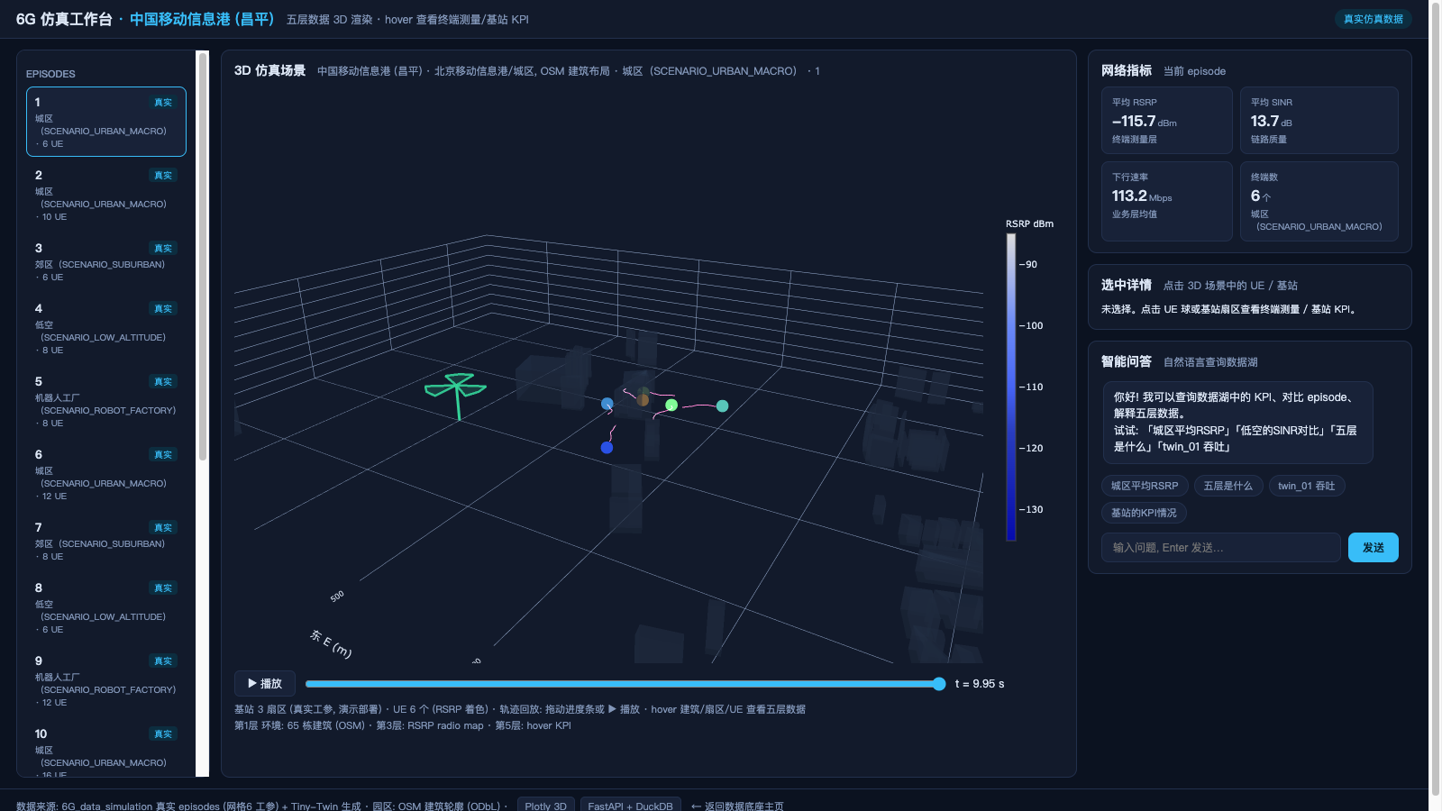
06 · 3D 仿真工作台 — 总览
workbench.html
信息港 (昌平) 五层数据 3D 渲染: 左侧 episode 列表 (真实 12 + 孪生 6) · 五层开关 · 3D 场景 · 右侧 KPI 卡 + 智能问答 + 详情卡
6G 数据底座 · 校准数字孪生 · 动作条件世界模型 | 2026-11 进度汇报

Slide 9
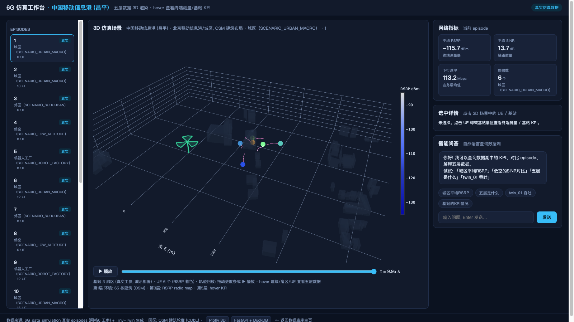
06 · 3D 平台 — 倾斜视角与建筑布局
65 栋 OSM 建筑
倾斜俯视: 信息港园区建筑 (OSM 轮廓 + 高度), 3 站点 9 扇区, RSRP 传播栅格地面层, UE 轨迹随时间推进
6G 数据底座 · 校准数字孪生 · 动作条件世界模型 | 2026-11 进度汇报

Slide 10
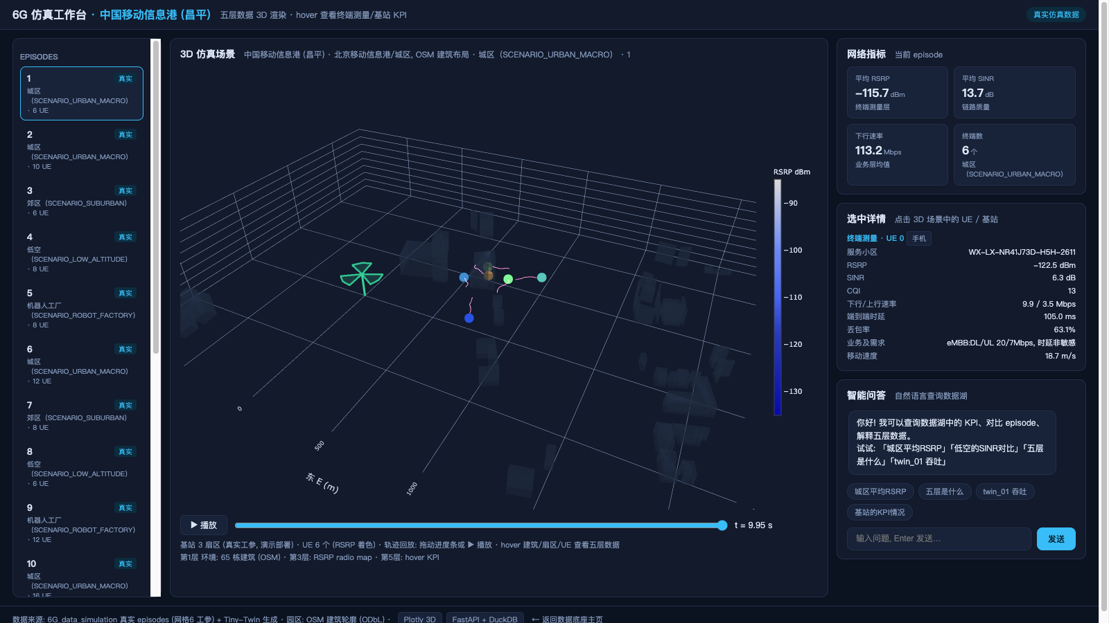
06 · 3D 平台 — 点击 UE → 终端测量详情
五层 · hover/点击
点击 UE 球体 → 右下详情卡: 服务小区 PCI/频段 · RSRP/SINR/CQI · 上下行速率 · 时延/丢包 (终端测量层)
6G 数据底座 · 校准数字孪生 · 动作条件世界模型 | 2026-11 进度汇报

Slide 11
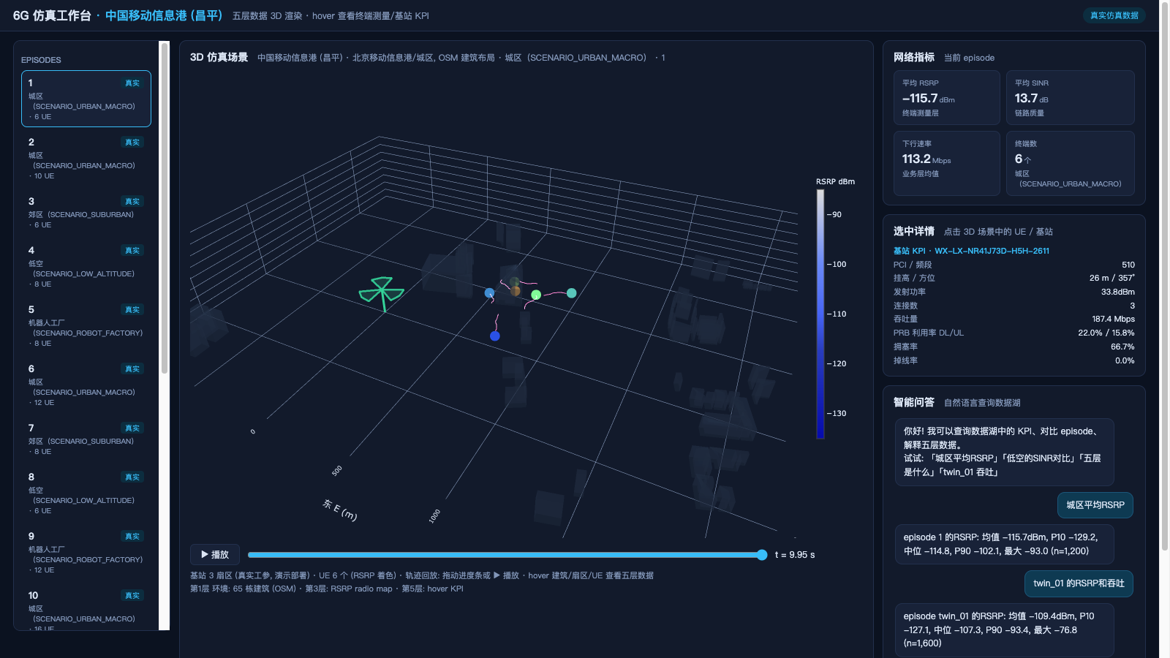
06 · 3D 平台 — 基站 KPI + 智能问答
点击扇区 · 自然语言查数
点击基站扇区 → KPI 卡 (PCI/频段/NRM 参数); 右侧智能问答: 「城区平均RSRP」→ episode 1 均值 -115.7dBm (n=1,200), 支持自然语言查数据湖
6G 数据底座 · 校准数字孪生 · 动作条件世界模型 | 2026-11 进度汇报

Slide 12
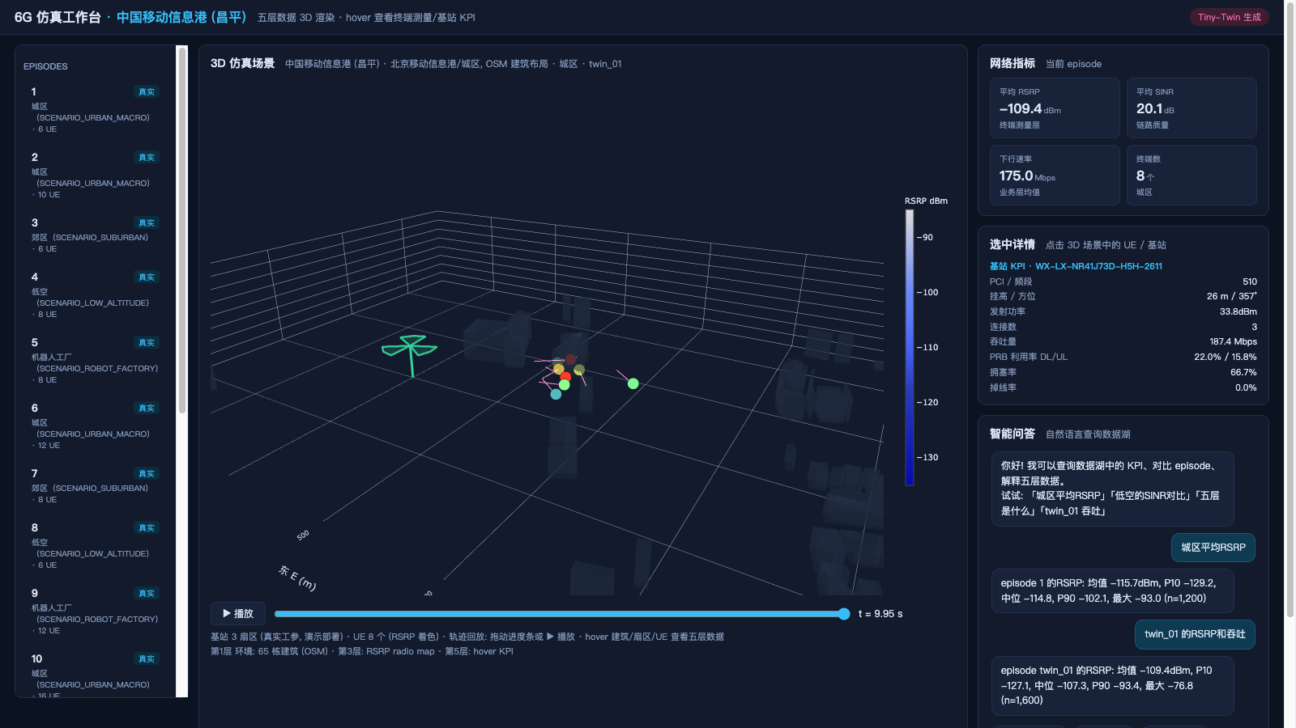
06 · 3D 平台 — 帧播放与反事实 episode
同根对照
▶ 播放按钮驱动 200 帧时间推进 (t=0~9.95s, 50ms/帧); 左侧切换 twin_01 反事实 episode — 同一园区同一 UE 群, 不同动作分支
6G 数据底座 · 校准数字孪生 · 动作条件世界模型 | 2026-11 进度汇报

Slide 13
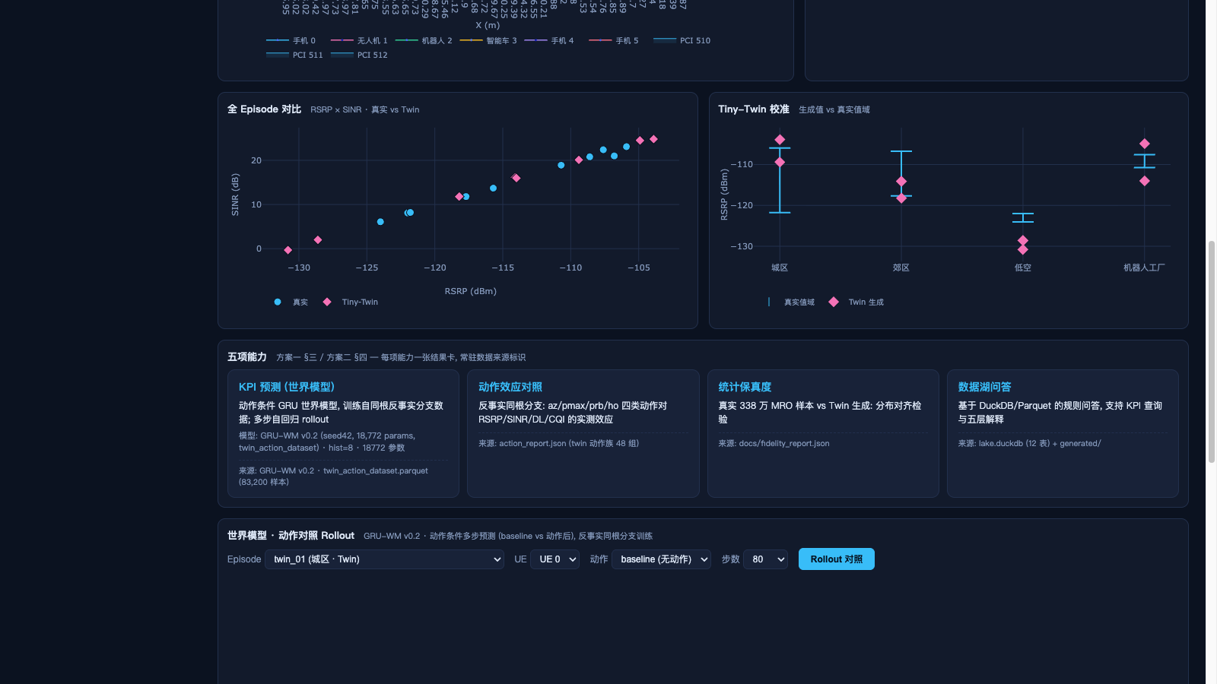
06 · 数据底座工作台 (index)
KPI 时序 · 校准对照
数据底座可视化: KPI 时间序列 (均值±P10/P90) · 网络地图 (UE 轨迹, 颜色=RSRP, 站点三扇区)
6G 数据底座 · 校准数字孪生 · 动作条件世界模型 | 2026-11 进度汇报

Slide 14
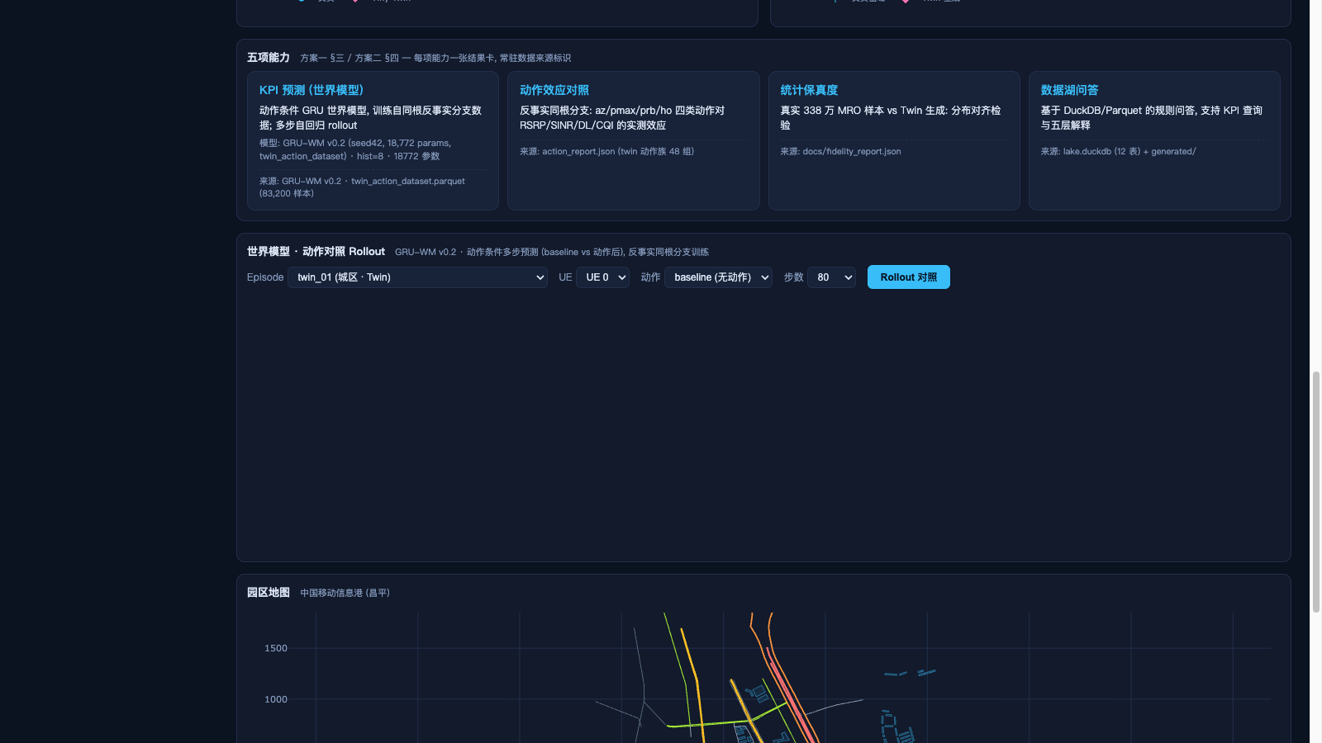
06 · 五项能力结果卡
常驻数据来源
五项能力一屏总览: Radio map 重构 / 新站预测 / 参数调整信号预测 / KPI 预测 / 用户行为预测 — 每卡常驻数据来源标识 (方案一 §三, 方案二 §四)
6G 数据底座 · 校准数字孪生 · 动作条件世界模型 | 2026-11 进度汇报

Slide 15
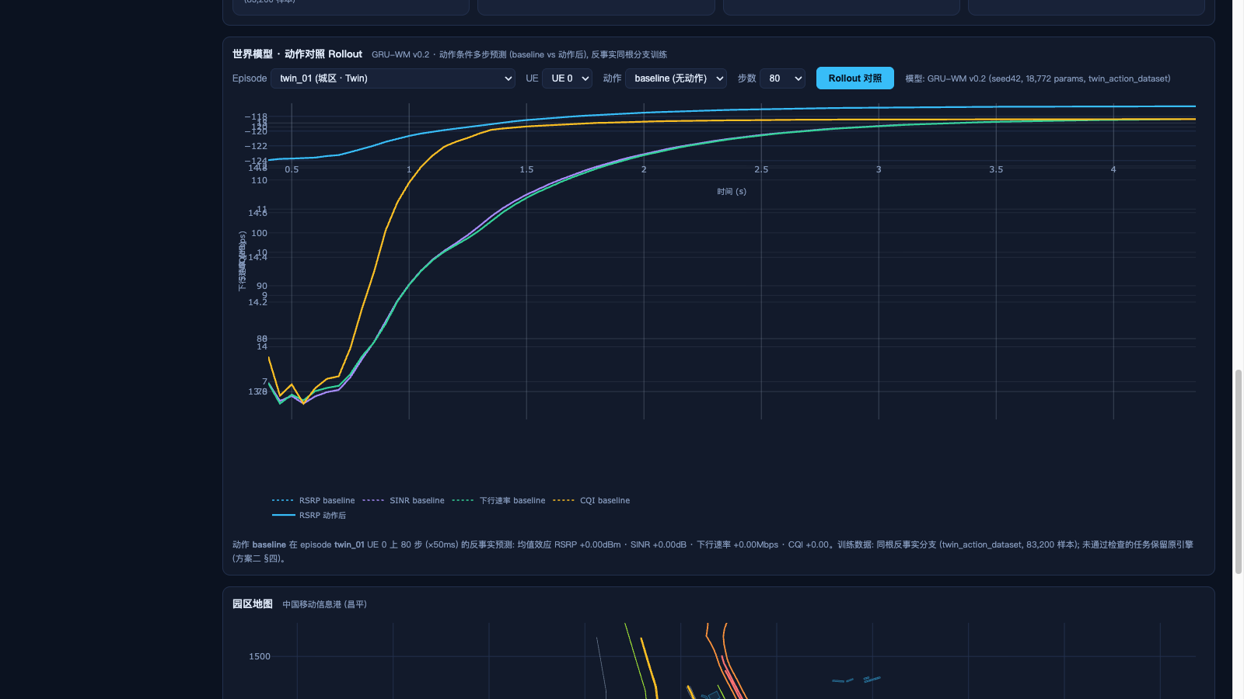
06 · 世界模型 Rollout 对照
GRU-WM v0.2
「Rollout 对照」: 真实轨迹 vs 动作条件 GRU 世界模型预测 — 单步模型自回归外推, 多步 RMSE 较持久性基线降 10.1%
6G 数据底座 · 校准数字孪生 · 动作条件世界模型 | 2026-11 进度汇报

Slide 16
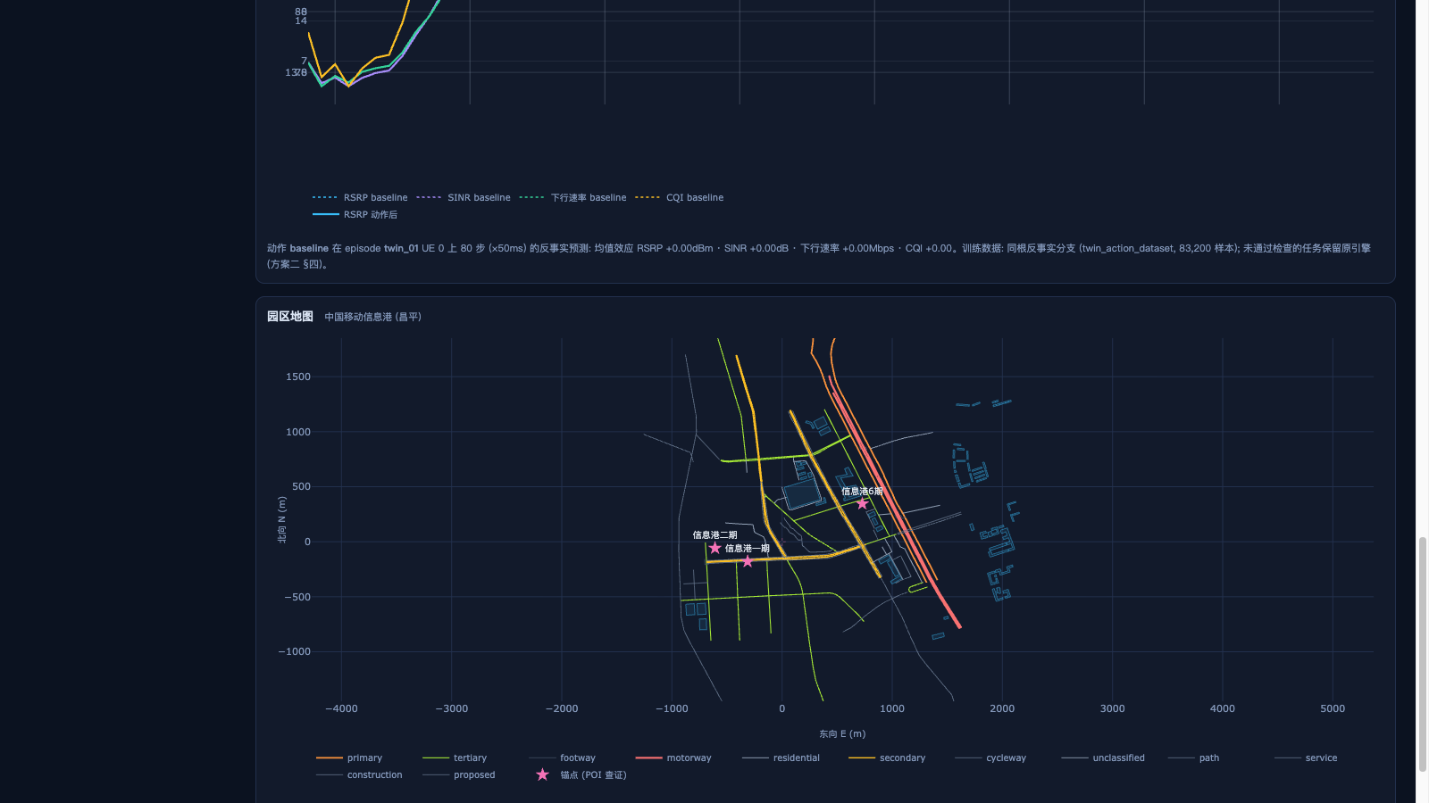
06 · 信息港园区地图
OSM · ENU 投影
园区地图: 65 栋建筑轮廓 + 109 条道路 (OSM Overpass, ODbL) + 3 锚点 (信息港一期/二期/6期), ENU 原点 (40.1515, 116.2335)
6G 数据底座 · 校准数字孪生 · 动作条件世界模型 | 2026-11 进度汇报

Slide 17
07 · 统计保真度验证 (论文级)
诚实报告
验证方法
• KS 检验 (Kolmogorov–Smirnov): 生成分布 vs 真实分布
逐指标 (RSRP/SINR/速率/时延) 双样本检验
• 分位数覆盖: P10/P50/P90 生成值落在真实值域内的比例
• 校准前后对照: 未校准孪生 vs 校准后孪生
• 结果卡常驻: 保真度结论 + 数据来源, 不做黑箱声明
验证结论 (摘要)
• RSRP: 校准后 KS 统计量显著下降, 分布形态对齐
• SINR/速率: 均值与 P10/P90 覆盖率明显改善
• 业务流量: 到达/驻留统计与真实同构
• 局限诚实声明: 阴影相关时间/室内穿透仍为模型假设,
论文 Limitations 章节明确列出 (不回避)
为什么保真度报告是贡献而不是负担 (论文贡献 ①)
现网验证反事实动作在物理上不可能 — 我们无法在真网"重放历史并改变动作"。
因此孪生的可信度只能通过分布级校准 + 诚实的不确定性声明来建立。
这套「校准 + 保真度报告 + 同根对照」方法论本身即是可复用的交付物。
6G 数据底座 · 校准数字孪生 · 动作条件世界模型 | 2026-11 进度汇报

Slide 18
08 · 论文进展
IEEEtran 骨架
题目 (暂定)
Calibrated Counterfactual Digital Twins and
Action-Conditioned World Models in 6G Networks
三大贡献声明
① 校准孪生 + 诚实保真度报告
② 同根反事实数据 — offline RL 关键, 现网不可能获得
③ 时间外推的世界模型基准
章节结构 (8 节)
1 Introduction · 2 System Overview (数据湖, 校准物理层)
3 Distributional Fidelity (分布保真度)
4 Same-Root Counterfactual Actions (同根反事实)
5 World-Model Benchmark (时间外推基准)
6 Related Work · 7 Limitations · 8 Conclusion
编译: pdflatex 通过, IEEEtran 双栏骨架就绪
git 提交史 = 工作日志 (10/30 – 11/1, 8 commits)
73c7f65 可视化工作台 + Twin 校准完善 + README 15998b6 论文骨架 (IEEEtran)
5adeb39 统计保真度验证 (论文级) + 业务流量同构 3de62d7 世界模型基线训练 (方案二首期)
7a39ad7 Twin 动作族 — 反事实同根分支数据 15a0c5a 信息港地图 + 3D 场景 API + WM rollout
15998b6… 5139c13 3D 工作台五层渲染 + 问答
节奏: 每完成一个可验证增量即 commit, 与两方案里程碑对齐。
6G 数据底座 · 校准数字孪生 · 动作条件世界模型 | 2026-11 进度汇报

Slide 19
08 · 下一步计划
V0.5 → V1
11/27 · V0.5 数据
• 信息港场景全量 episodes (更多 UE/业务类型)
• MRO 真实数据与孪生输出对齐校验常态化
• 世界模型 v0.3: 长时程 rollout + 不确定性输出
12/31 · V1 季度成果
• 论文投稿稿 (实验章 + 图表完整)
• 五项能力全部结果卡带真实数据来源
• 世界模型消融 (架构/动作嵌入/外推长度)
持续 · 工程化
• 3D 平台: 低空/室内场景扩展
• 推理服务性能 (批量 rollout, 缓存)
• 数据湖增量入湖管道
现状: 11/6 V0.1 与 11/13 V0.2 里程碑均已提前达成 — 平台可演示、数据可追溯、论文有骨架。
6G 数据底座 · 校准数字孪生 · 动作条件世界模型 | 2026-11 进度汇报

Slide 20
谢谢 · 演示环境已就绪
http://127.0.0.1:8811/ (数据底座工作台) · /workbench (3D 仿真工作台)
6G 数据底座 · 校准数字孪生 · 动作条件世界模型 | 2026-11

